Slide 1

Vasijas de barro con tesoros por dentro
2 Cor.4:7.

Slide 2
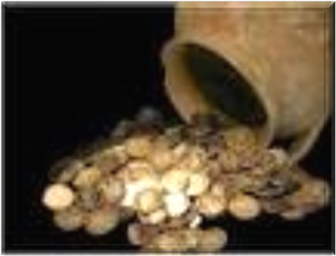
Vasijas de barro con tesoros por dentro
Mi propósito al exponer este tema es alentar a los hijos de Dios a confiar en el poder de Dios, cuando es necesario soportar el sufrimiento, los temores, la inseguridad.
2 Cor.4:7. dice:
«Pero tenemos este tesoro en vasos de barro, para que la excelencia del poder sea de Dios, y no de nosotros»
En Este pasaje encontramos que el creyente lleva un tesoro en su interior a pesar de que su fragilidad es como el barro. y que no debemos confiar en nosotros mismos sino en el poder de Dios. Para que la excelencia del poder sea de Dios y no de nosotros.

Slide 3
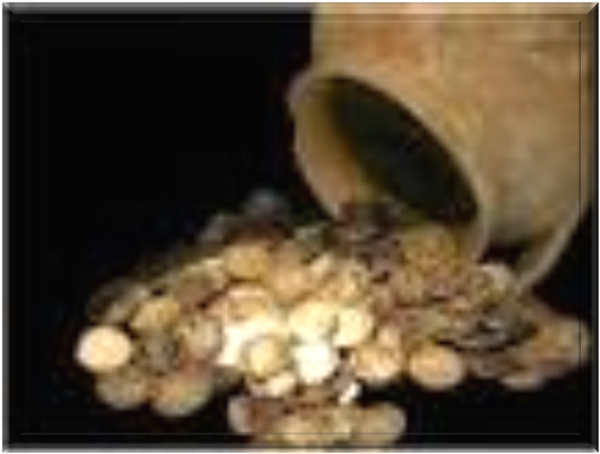
Recordaremos que Antiguamente, por motivo a que no habían Bancos, el dinero se guardaba en vasijas de barro; Nuestros abuelos y bisabuelos, Ponían su dinero en vasijas de barro, (tinajas) Y lo enterraban, donde solo ellos sabían, Depositar un tesoro en vasijas de barro, era el banco mas seguro.
Un tesoro en vasijas de barro.
Este es exactamente el pensamiento del Apóstol Pablo al escribir a los Corintios. 2 Cor. 4-7: «Pero… llevamos este tesoro en vasos de barro.»
Veamos a la luz de este texto, por qué el Apóstol Pablo considera que los creyentes llevamos un tesoro dentro.

Slide 4
Primero. Es un tesoro por que en El conocimiento de Dios a través de Jesucristo, se encuentran los tesoros de la sabiduría y del entendimiento.
¿Que si Saulo de Tarso conocía a Dios?
Claro que Saulo de Tarso conocía a Dios, tenia un conocimiento teórico de Dios. Y como usted sabe, Saulo era un terrible enemigo de los cristianos ¡AH! Pero un día por el camino a Damasco Jesús le habló y cuando Jesús le habla, Saulo, Saulo porque me persigues? Saulo pregunta, ¿Señor quien eres? ¡Yo soy Jesús a quien tú persigues! Ver (Hech.9:1-6).
Conocer a Dios a través de Jesucristo hizo a Saulo de Tarso, dar un giro en su vida de 180 grados, y le dice Señor ¿Qué quieres que yo haga? Y de perseguidor, pasó a ser perseguido.
Y en Hechos 22: 1-5, enumera su currículum tan impresionante, el conocía y tal vez podía comprobar su ascendencia, de la cual estaba muy orgulloso era de la tribu de Benjamín, Llevaba en su cuerpo las señales de pertenecer al pueblo de Dios, (La circuncisión.) En cuanto a la ley fariseo, Conocedor de las Escrituras, las tradiciones de los padres, Y las guardaba.

Slide 5
Había sido educado en la mejor universidad cristiana de su época, a los pies del Rabino Gamaliel. Continúa diciendo: Pero ahora, todo lo tengo por estiércol (excremento, boñigas, de los animales), comparado con el conocimiento de Nuestro Señor Jesucristo. ¡Si Ahora que conozco a Cristo, todo lo tengo por estiércol,
Nada se compara con el conocer a Dios en la faz de Jesucristo. Conocer a Dios con el entendimiento humano a través de tradiciones y leyes es una cosa, pero conocer a Dios a través de Jesucristo es la experiencia mas maravillosa que pueda tener cualquier ser humano, es un tesoro porque en El se encuentran todos los tesoros de la sabiduría y el entendimiento .

Slide 6
Y este conocimiento solo viene de Dios por eso Pablo doblaba sus rodillas y oraba, pidiendo a Dios para que diera a los Efesios espíritu de sabiduría y de revelación en el conocimiento de El de Jesucristo… para que fueran vasijas llenas de los tesoros de la sabiduría y el entendimiento.
  Comparto con usted este tesoro porque Usted puede tener muchos títulos universitarios, Licenciaturas, Maestrías, Doctorados, etc. Será siempre, sabiduría humana, pero la sabiduría que viene de lo alto solamente teniendo a Cristo , mi oración en este momento es que usted reciba espíritu de revelación y de sabiduría en el conocimiento de El. Que usted conozca a Dios a través de Jesucristo.
Cristo es mi tesoro, la razón de mi existencia. Y el será mi razón, hasta morir.

Slide 7
Segundo. Es un tesoro porque el Evangelio de Jesucristo, cambia el destino eterno de las personas.
El apóstol Pablo, antes Saulo de Tarso decía: «Porque no me avergüenzo del Evangelio porque es potencia de Dios para salud» (Rom.1:16), es un tesoro porque tiene poder para cambiar el destino eterno de los que creen. El evangelio es Potencia de Dios, para transformar, Tú compartes de Cristo y los que iban al infierno, creen y ahora van al cielo, Predicas de cristo y la gente que iba a morir es sanada. … Y el alcohólico, ahora vive sobrio, el que era adicto a alguna droga, puede decir estoy limpio, ¡Aleluya!
Las vidas son transformadas, los matrimonios restaurados, Por eso, «no me avergüenzo del evangelio porque es poder de Dios para salvación».
¿Conoces a Dios a través de Jesucristo? Entonces llevas un tesoro dentro de ti vasija, un tesoro, glorioso, porque en El se encuentran todos los tesoros de la sabiduría y del conocimiento y el Poder de Dios para salvación. Y si usted no conoce a Dios a través de Jesucristo, pídale en este momento, Dame Señor espíritu de revelación y de sabiduría para conocerte.

Slide 8
Tercero: Lo puso en vasijas de barro , para manifestar su poder en nosotros.
¡SI! Es un tesoro, pero… en vasijas de barro, para que la excelencia del poder sea de Dios y no de nosotros.
Pero… Pero… Pero…( Este pero dice mucho, Es una advertencia, ¡si! es un tesoro pero pon atención.) Llevamos este tesoro en vasos de barro...Vasijas de barro que sufren los embates de la vida, pero consolados y protegidos por Dios.
El apóstol Pablo dice a los corintios: «Quiero que ustedes sepan que en Asia , fuimos atribulados mas allá de nuestras fuerzas, incluso ya habíamos perdido la esperanza de salvar la vida» (2Cor.1:8), esta hablando de los sufrimientos del apóstol, y tu dirás bueno eso era para Pablo, y él dice que «todos los que quieren vivir piadosamente sufrirán persecución». (2Tim.3:12).

Slide 9
En tu vida… no una turba enardecida , PERO LAS CIRCUNSTANCIAS QUE HAS TENIDO QUÈ ENFRENTAR ¿En algún momento en su vida, ha sentido usted que todo le sale mal?
  En su matrimonio usted no sabe qué esta pasando pero algo, ¡algo no esta funcionando bien! Y usted se siente ansioso-a, O tal vez han llegado a ser tan serios los problemas en su matrimonio, que ya están hablando de divorcio. O ya te divorciaste y tus problemas ahora son más grandes todavía. Y ahora los problemas han cambiado tus hijos andan mal… Tú te sientes enferma, -0-
  En el trabajo… problemas económicos, ansiedad por las cosas que suceden en nuestra ciudad y te llenan de temor, ¡estas abrumada! O abrumado, Por tantas cosas que te han sobrevenido.

Slide 10
Tal vez hasta has perdido la esperanza de vivir, Pablo dice a los Corintios estamos atribulados en todo…pero luego exclama: «Que el Dios de toda consolación, nos consuela en todas nuestras tribulaciones, para que nosotros consolemos a otros con la misma consolación con la que hemos sido consolados». (2Cor.1:4).
  Dios nos consoló ¡Si! consoló al apóstol pablo en todas sus tribulaciones,¡ y me consoló a mi, Para que yo te de palabras de esperanza y de consuelo. No importa cuales y que tan grandes sean tus problemas. Estamos atribulados en todo… Mas el Dios de toda consolación que nos consoló a nosotros, si a Pablo y a Mi, os consuele en todas vuestras tribulaciones.
  ¡Estamos atribulados en todo…! Una vasija de barro que sufre los embates de la vida, que sufre desgastes, emocionales, físicos, no hemos tenido que padecer azotes naufragios en alta mar como le pasó a Pablo, pero, tal vez hemos sentido naufragar nuestras vidas, nuestro matrimonio.
  O tantas vicisitudes que la vida nos presenta, Dios quiere que tu experimentes su poder obrando en ti, consolándote, fortaleciéndote por el poder de su Santo Espíritu. Dile si, Señor fortaléceme con tu poder, fortaléceme en el poder de tu fuerza. Dirige mi vida Señor.

Slide 11
Cuarto: Es un tesoro porque a pesar de que las vasijas son de barro, y abrigan temores, llevan un tesoro dentro.
  Temores... Pablo sabia de lo que estaba hablando, temores entre los hermanos, temores de dentro y temores de fuera. Josué también cuando iba a suceder a Moisés tenia miedo, y era un hombre de guerra, pero ¡¡SI!! tenia miedo, por eso el Señor le dice «No temas, ni desmayes, porque yo estoy contigo, nunca te dejare ni te desampararé, así como estuve con moisés estaré contigo». (Josué 1:5).
  No dudo que la mayoría de nosotros abriguemos temores porque hoy por hoy, la gente va a la tienda a comprar la lecho o el pan y de pronto salen a relucir armas de alto poder disparando para cegar las vidas, o vas a visitar algún amigo al hospital y ahí hay también este peligro; los niños, adolescentes, y jóvenes van a la escuela y a veces no regresan. Cristo dijo que la maldad se iba a multiplicar (Mat.24:12). A nosotros los creyentes nos dijo: ¡¡No temas!! «He aquí que yo estoy con vosotros , todos los días de tu vida, hasta el fin del siglo» (Mat.28:20 up.).
  Una vasija aunque experimente temores tiene un tesoro dentro, llena de Poder, Las arras de nuestra herencia su Espíritu, ¡¡No temas!! «Porque no nos ha dado Dios espíritu de temor sino de poder, de amor y de dominio propio». (2Tim.1:7).

Slide 12
Y si el es por nosotros, ¡¡quien contra nosotros es!!, Es un tesoro que llevamos en vasijas de barro, para que no confiemos en nosotros mismos, sino en el poder de Dios.
El Señor mismo nos libró dice el apóstol Pablo y aun estamos seguros de que nos librará de tan grande muerte.
Hoy que se ha multiplicado la maldad, muchos confían en sus guardias de seguridad. Las cosas que suceden son oportunidades que Dios tiene para que aprendamos a confiar en El, Porque tu socorro no viene de ninguna fuente humana tu socorro viene de Jehová que hizo el cielo y la tierra, y no deja que tu pie vaya al resbaladero.
Un hombre que esta buscando con todo su corazón a Dios, vivió la siguiente experiencia. Por causa de la Providencia Divina, salió de la habitación donde se encontraba hospitalizado un amigo y con dos amigos que le acompañaban y cuando regresó…. ¡Estaban muertos.

Slide 13
Di tu también a tu alma: alma mía Dirige la mirada hacia los cerros de donde vendrá tu socorro? Mi socorro viene de Jehová que hizo el cielo y la tierra.
  Habían perdido la esperanza de conservar la vida. Transitando de sur a norte, por la carretera, Camargo-Chihuahua, perdí el control del carro, y mientras este zigzagueaba en la carretera, yo Gritaba: ¡Cristo! ¡Cristo! ¡Cristo!, de pronto dio el carro un Viraje en U y vimos un monte que se venia contra nosotros, pensé que íbamos a perder la vida, oímos un tremendo chirriar de frenos, y sentí un jalón fuertísimo del volante girando hacia la izquierda, y apareció el carro estacionado perfectamente a un lado de la carretera, y nosotros ilesos pero en sentido contrario, es decir de norte a sur. Hoy cuando viajo por carretera, mas que nunca se que mi socorro viene de Jehová, que hizo el cielo y la tierra. ¡Alabado sea el Nombre de Dios!
Son oportunidades que Dios tiene para mostrar en ti su poder, y que tu glorifiques su Nombre.

Slide 14
Conclusión.
Llevamos un tesoro dentro de nosotros, el conocimiento de Nuestro Señor Jesucristo que es poder de Dios para salvación, PERO… en vasijas de barro, que sufren persecución, tribulación, temores, inseguridad, etc.
Atribulados en todo ¡¡Tal vez hasta has perdido la esperanza de salvar la vida!! Déjame decirte que son oportunidades que Dios tiene para manifestar su poder en ti. Para que la excelencia del poder sea de Dios y no de nosotros.
Yo te invito a confiar en el poder de Dios… Estos confían en carros y aquellos en caballos, pero nosotros del Nombre de Jehová tendremos memoria, ¡ALELUYA¡

Slide 15
Quizá querrás decirle al Señor: ¿En nosotros no hay fuerza y a ti volvemos nuestros ojos? Así le dijo un rey cuando lo tenían sitiado sus enemigos y eran mas fuertes y poderosos. Y Dios le dio la victoria sobre sus enemigos. (2Cro. 20:12).
Concédeme experimentar lo mismo que Pablo cuando tres veces le rogó que le quitase aquel aguijón que era como un verdadero delegado de Satanás, y Dios le respondió: Bástate mi gracia, porque mi poder se perfecciona en tu debilidad.
Mi oración en este momento es que este mensaje te haga sentir lo valioso que eres para Dios, que aunque eres vasija de barro, Él te ama, y quiere pasar la eternidad a tu lado. Amen.

